Slide 1
Программные инструменты анализа данных в задачах ИБ
Занятие №1

Slide 2
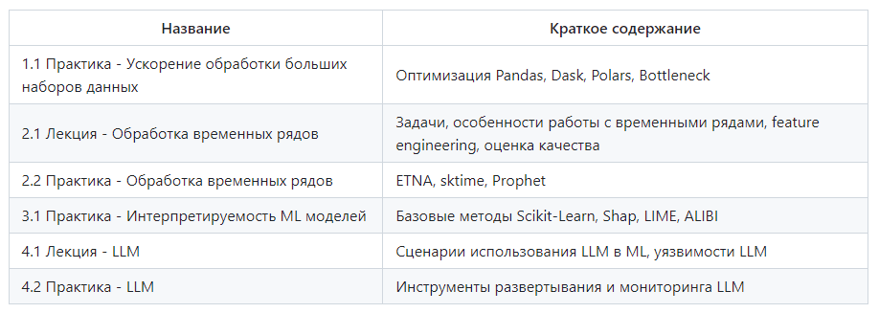
Примерный план курса

Slide 3
Как закрыть курс?
4 домашних задания – 100 баллов:
Оптимизация Pandas, Numpy, Polars
Обработка временных рядов
Интерпретируемость ML моделей
Инструменты развертывания и мониторинга LLM
[75; 100] - зачет

Slide 4
Как сдавать ДЗ?
Создать приватный репозиторий на GitHub
Дать доступ @pacifikus
Каждая домашняя работа – PR в отдельную ветку hw_n
Добавить @pacifikus как ревьювера
Дождаться ревью, если все ок – мержим в main
Если не ок – вносим исправления и снова отправляем на ревью
Ссылка на видео про работу с гитом будет в чате

Slide 5
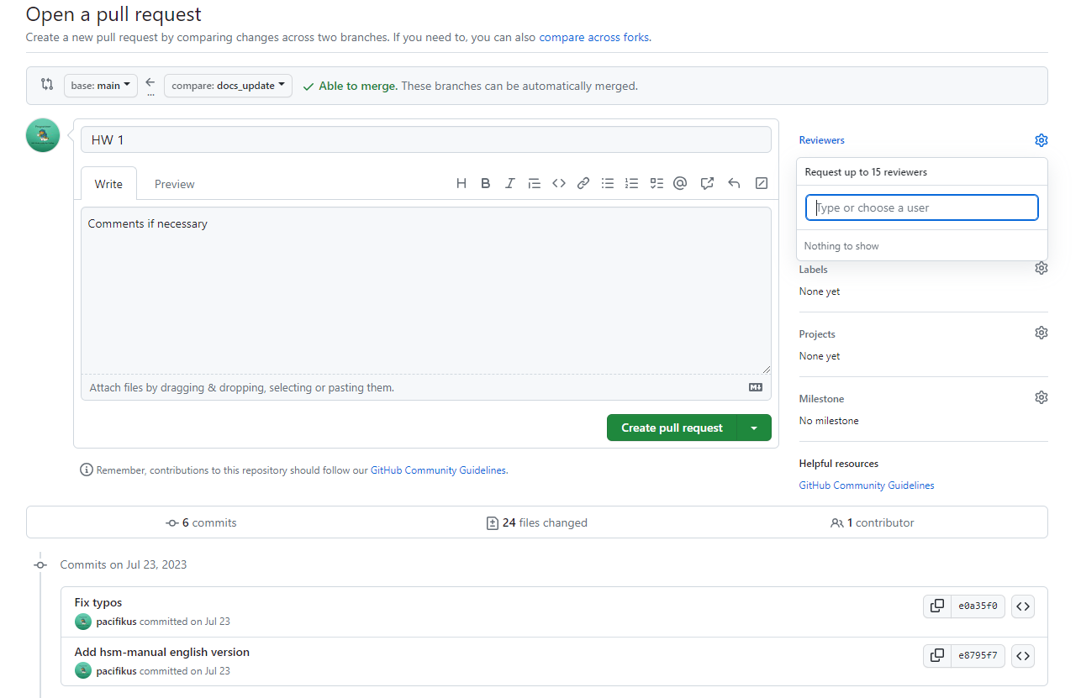
Пример открытия PR
Название PR
Добавляем ревьювера
Комментарии по желанию
Нужен ли более подробный разбор работы с git/github?

Slide 6
Когда сдавать ДЗ?
Мягкий дедлайн – неделя с момента выдачи ДЗ – полный балл
Жесткий дедлайн – 2 недели с момента выдачи ДЗ – 50% баллов
Непредвиденные обстоятельства обсуждаются отдельно

Slide 7
Ожидания от курса
Я хочу чтобы на этом курсе было…
Я хочу чтобы на этом курсе НЕ было…

